Slide 1





Khởi động

Slide 2



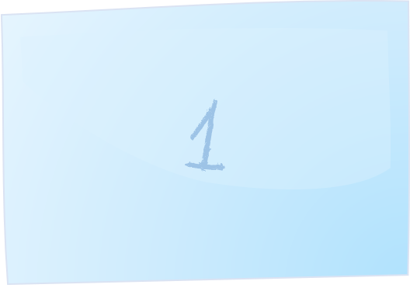

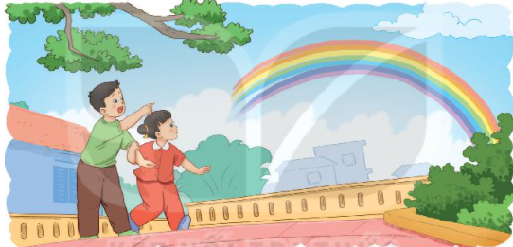











Slide 3

1. Bài trước em đã học bài gì?
Đáp án: Khi trang sách mở ra

Slide 4
2. Bài Khi trang sách mở ra có mấy khổ thơ?
Đáp án: 4 khổ

Slide 5
Áo màu ngoài, ruột trắng tinh,
Đợi chữ xinh xinh sẽ hiện lên dòng
- Là gì?
Đáp án: Quyển vở

Slide 6
4. Thân hình chữ nhật,
Chữ nghĩa đầy mình,
Ai mà muốn giỏi,
Sẽ phải nhìn tôi - Là gì?
Đáp án: Quyển sách

Slide 7

Bản quyền thuộc về: FB Hương Thảo - https://www.facebook.com/huongthaoGADT/
Ôn tập giữa học kì 1

Slide 8


Tiết 1+2

Slide 9
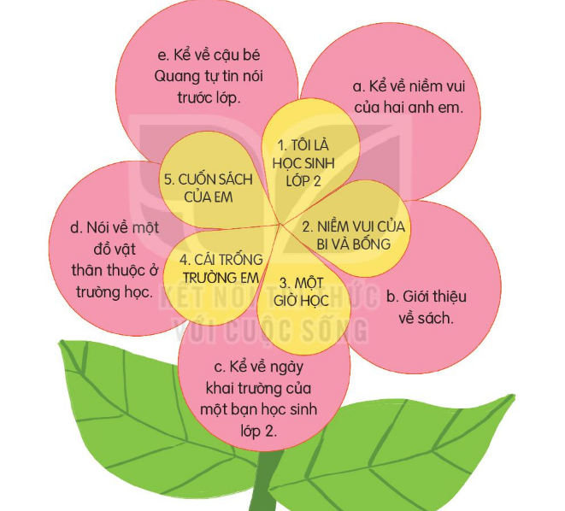
1. Tìm tên bài đọc tương ứng với nội dung bài

Slide 10
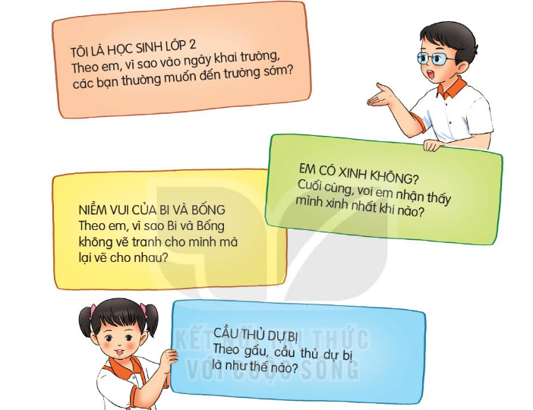
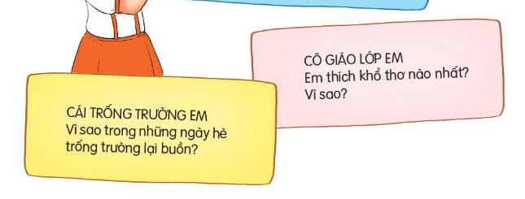
2. Chọn đọc một bài và trả lời câu hỏi

Slide 11

CỦNG CỐ BÀI HỌC

Slide 12
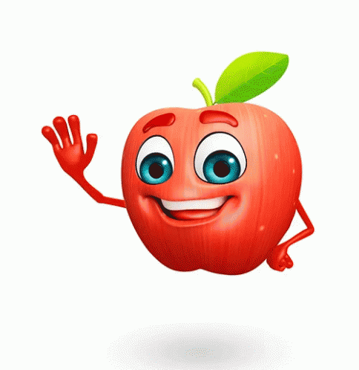










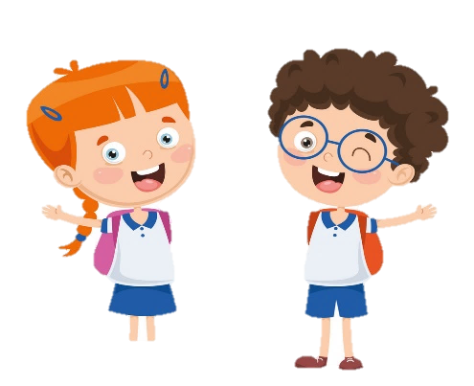
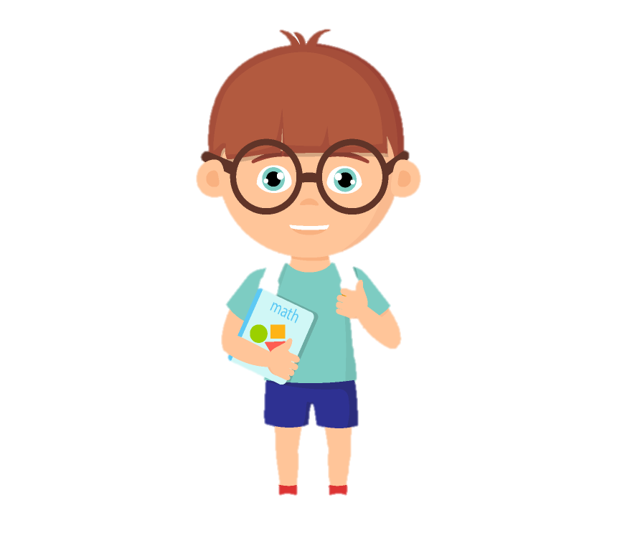
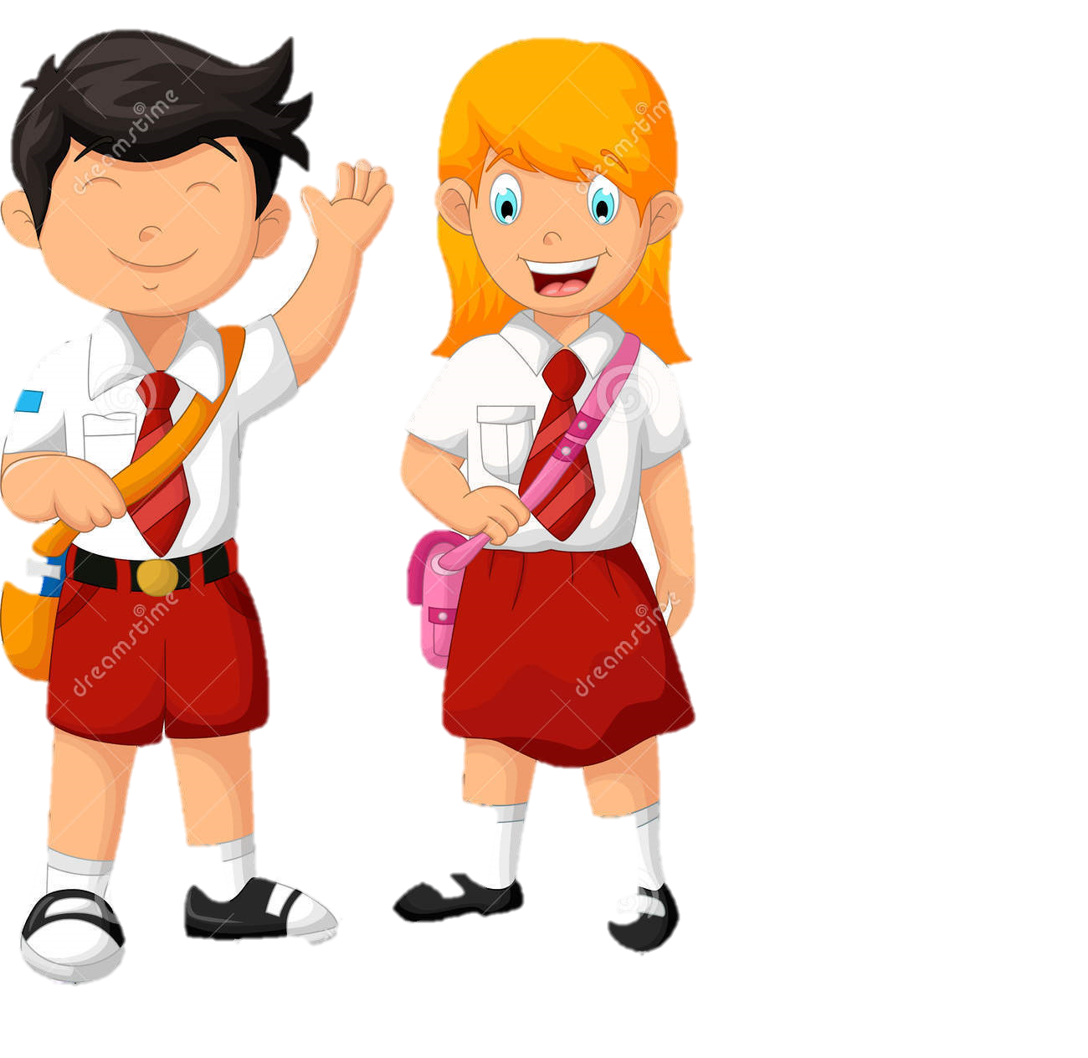


Lớp 2A hẹn gặp lại các bạn ở bài sau nhé

